Slide 1
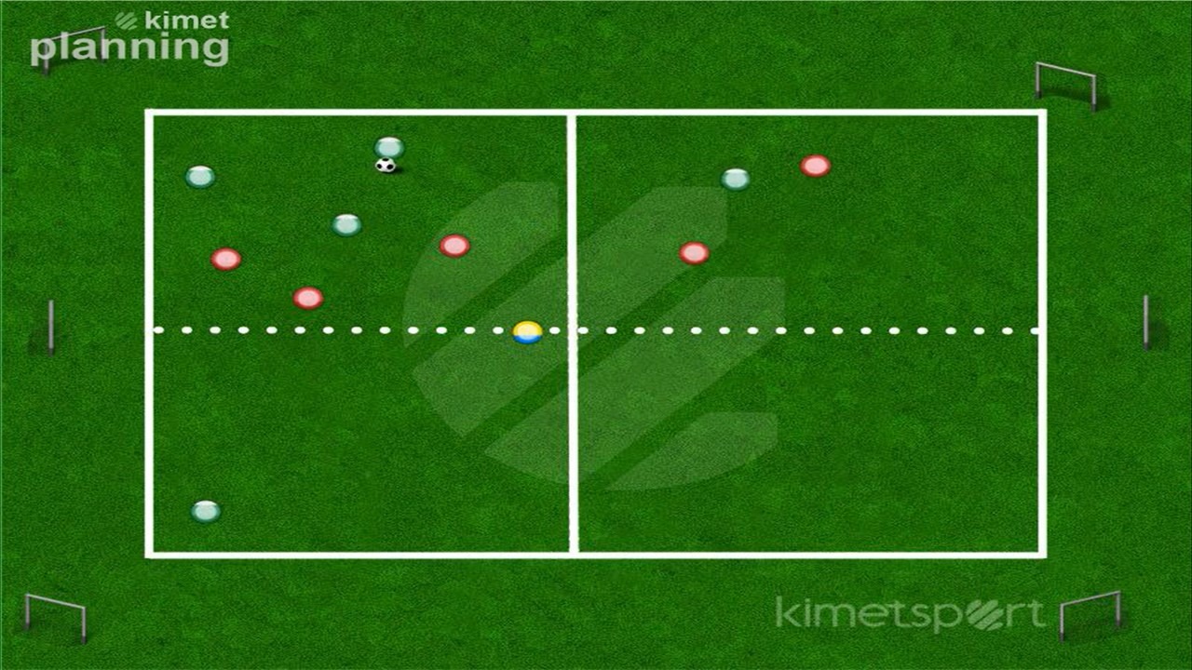
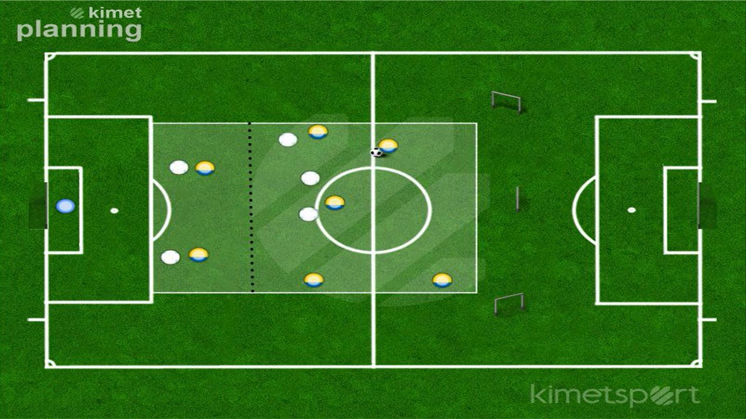
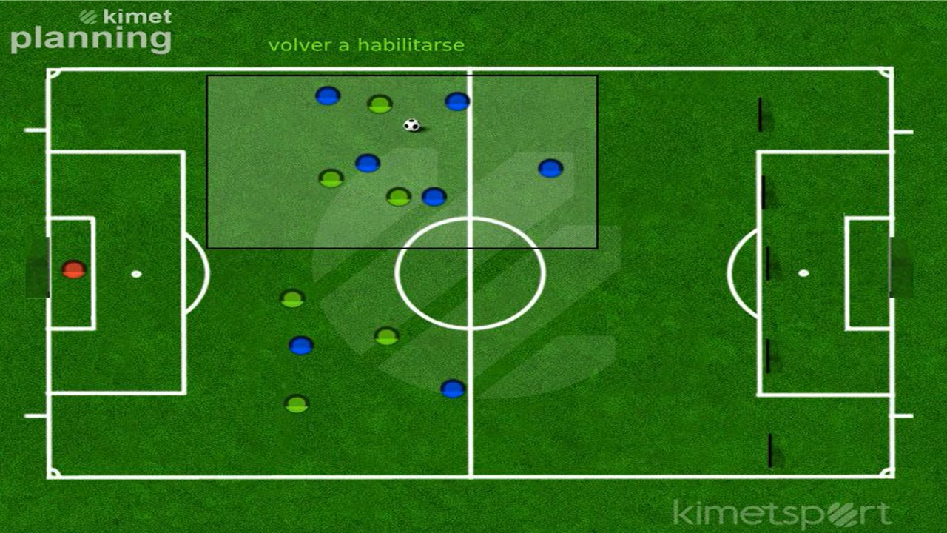
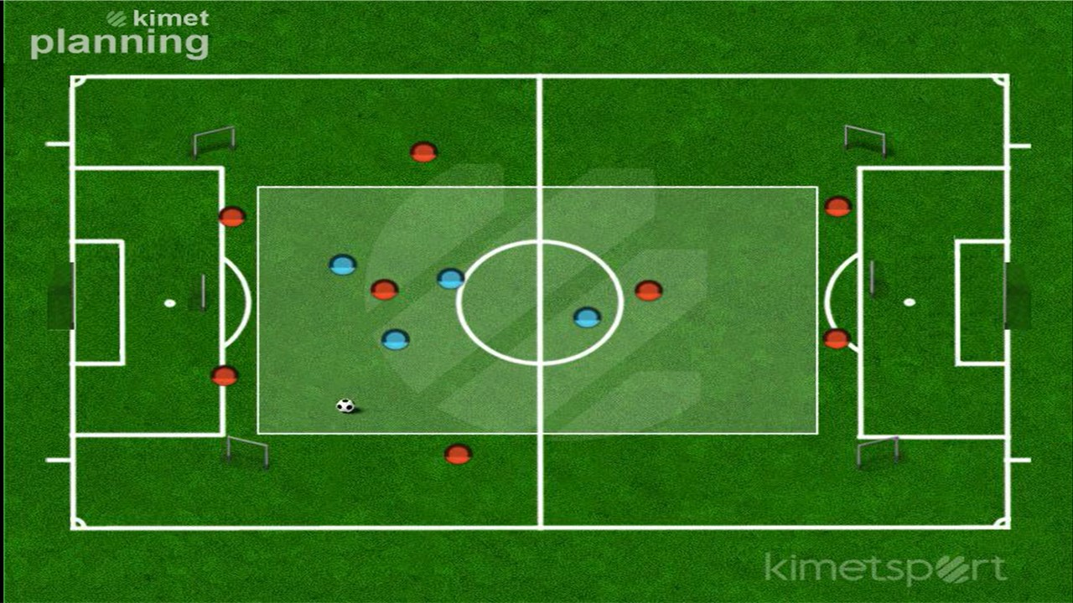
Tarea 51
Nombre
Nº Jugadores
Nº Porteros
Espacio Ancho x Largo
Trabajo de la circulación
5vs5+1 4 zonas
11
0
20x35
Tiempo Repet.
Repet.
Desc. entre Repe
Series
Desc. Entre Series
Tiempo Total
8´
1
0´
2
0´
15´
Descripción
Dividimos la tarea en 4 subespacios y colocamos 3 porterías pequeñas en cada uno de los lados
En ese espacio jugamos un 5 contra 5 mas un comodín con el equipo que está en fase ofensiva
La única norma para la estructura del ejercicio es que haya en el campo propio 2 jugadores (centrales) y 1 jugador de referencia (delantero)
El objetivo de la tarea es progresar de zona y meter gol en una de las 3 porterías pequeñas
En caso de robo transición
Reinicia el que mete gol desde la cona de inicio
Se puede conectar en conducción y con pase
Variantes
Objetivos Técnicos
Objetivos Tácticos
Otros Objetivos
Incluir normas de provocación distintas: tras robo cambiar de zona/ pasar por todas las zonas antes de meter gol….
Pases
Conducciones
Control-pase
Trayectorias de acoso
Identificar forma de progresar
El equipo sin balón alto componente condicional
Cohesión grupal
Aspectos a Incidir
Circulación lado-lado
Saltar jugadores abre intervalos/permite filtrar pases por dentro
Mantener estructura amplia
Descubrir superioridades numéricas/posicionales/afectivas
Identificar momento y forma de progresar: pase/conducción/1vs1
Movilizaciones en lado débil
Tras robo cambiar de plano y altura
Referencia carga en lado activo en distinta altura y permite que en lado contrario haya espacio y tiempo para progresar
Imagen
Video

